Slide 1
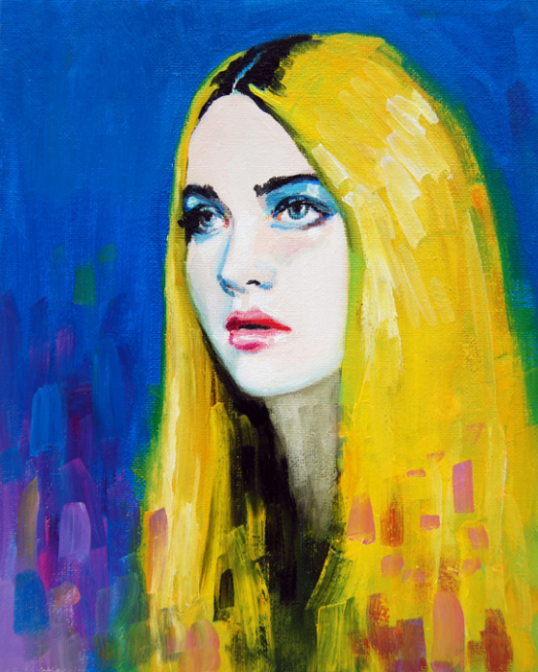

Роль цвета в портрете

Slide 2
Художник использует цвет не только для передачи реальной окраски предметов, но и для создания определенного настроения, для поэтического воплощения замысла. Эго относится и к портретному изображению людей, ведь звучание цвета раскрывает образ человека.

Slide 3
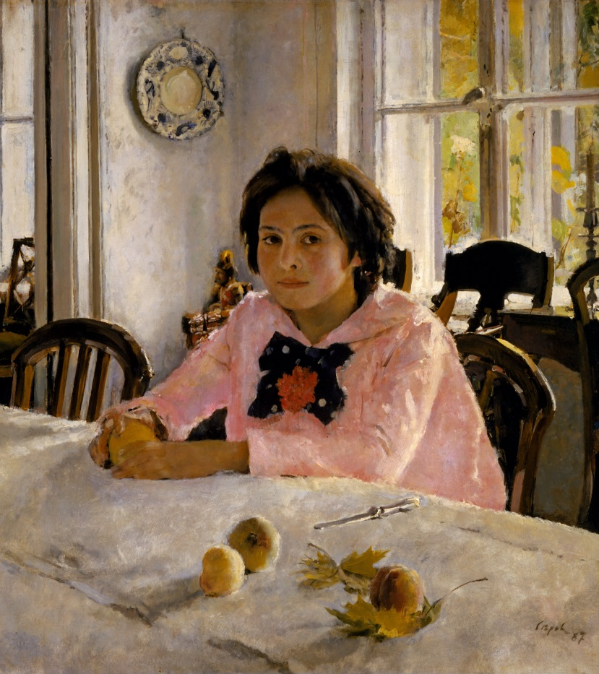
Девочка с персиками. Художник В.А. Серов.
Трепетный, мерцающий голубовато-серый фон картины, пронизанный теплыми отражениями из окна, розовое пятно платья и создают то впечатление свежести, чистоты и юной радости жизни, которое составляет самую сущность произведения.

Slide 4
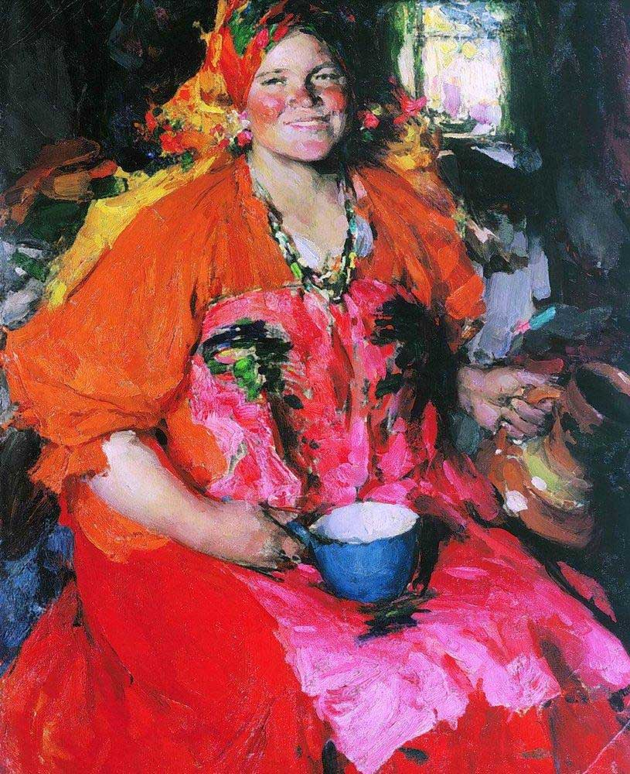
В картине А.Е. Архипова красный цвет — яркий, густой, сильный, ярмарочный.

Slide 5
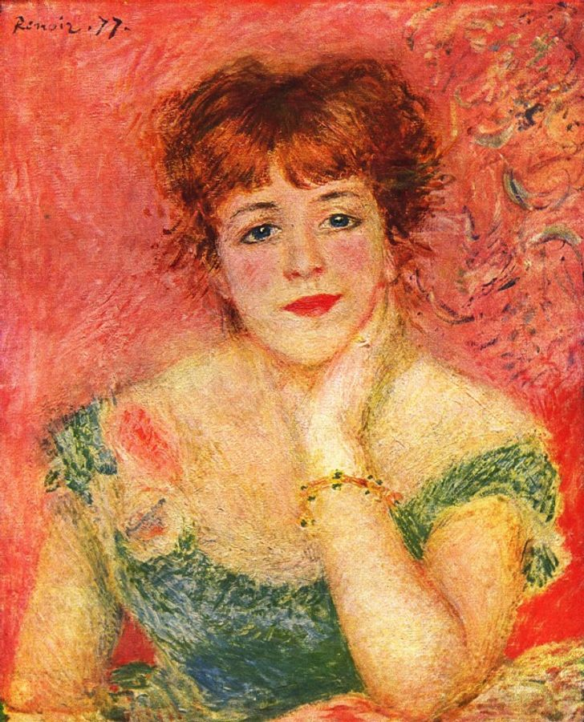
В портрете О. Ренуара розовый цвет - мягкий, и пронзительный сразу, заполонивший все пространство, — это цвет счастья.

Slide 6
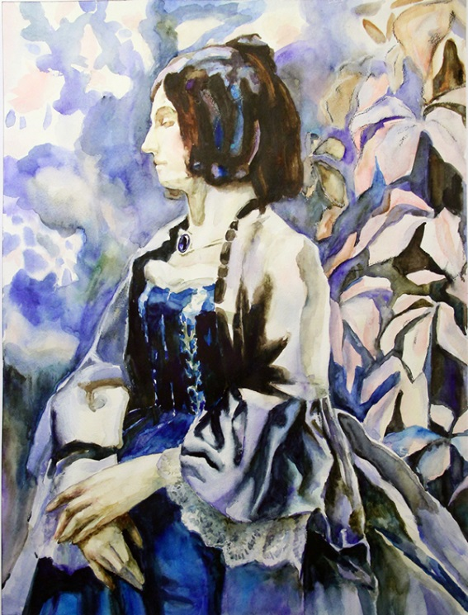
Совсем другое настроение создает сумеречный и таинственный, как воспоминание или сон, цвет в картине В.Э. Борисова-Мусатова.

Slide 7
Задание:
Выбери, чей портрет ты будешь создавать.
Это может быть знакомый тебе человек, друг, подруга или мама.
Подумай, какие цветовые сочетания лучше выразят характер и состояние души этого человека

